Slide 1








NHIỆT LIỆT CHÀO MỪNG QUÝ THẦY CÔ
VỀ DỰ GIỜ LỚP 4B
Hoạt động trải nghiệm
Hoạt động giáo dục theo chủ đề: Thông điệp yêu thương.
Giáo viên: Lê Thị Mùi Hạnh

Slide 2


Slide 3
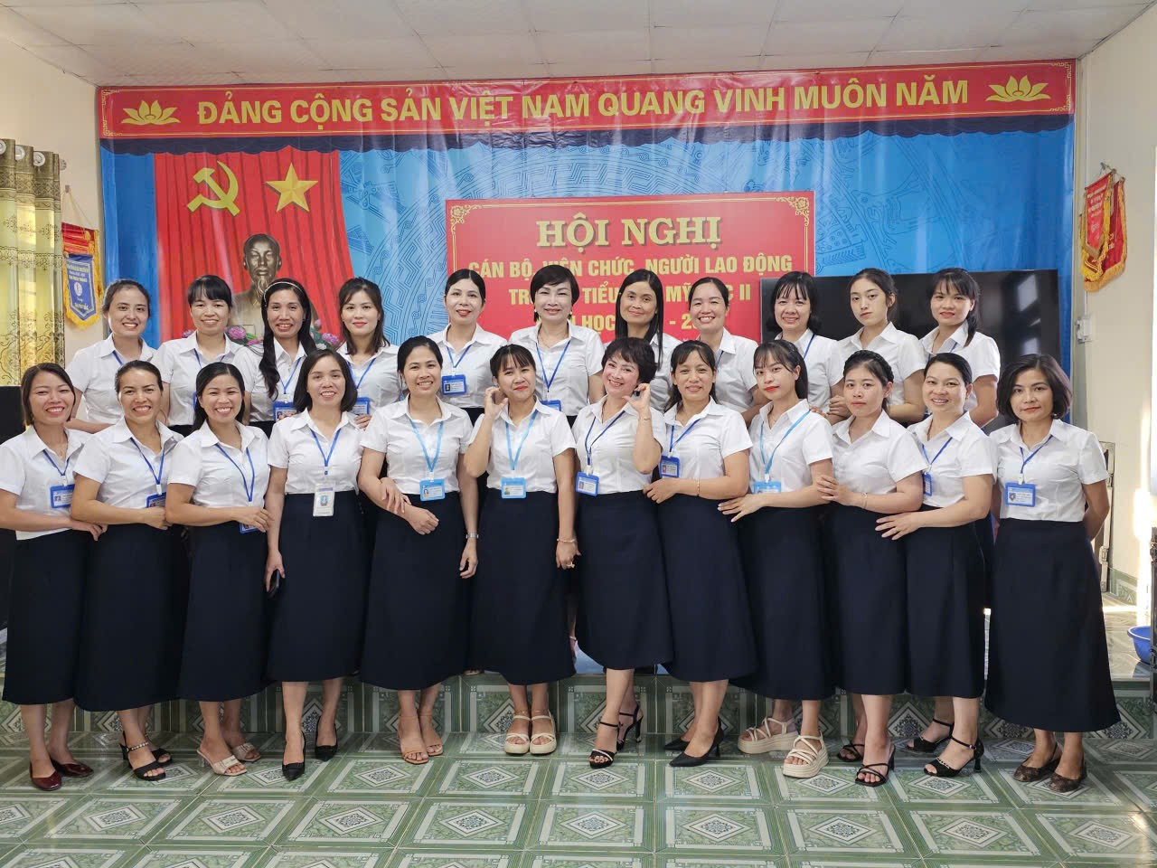
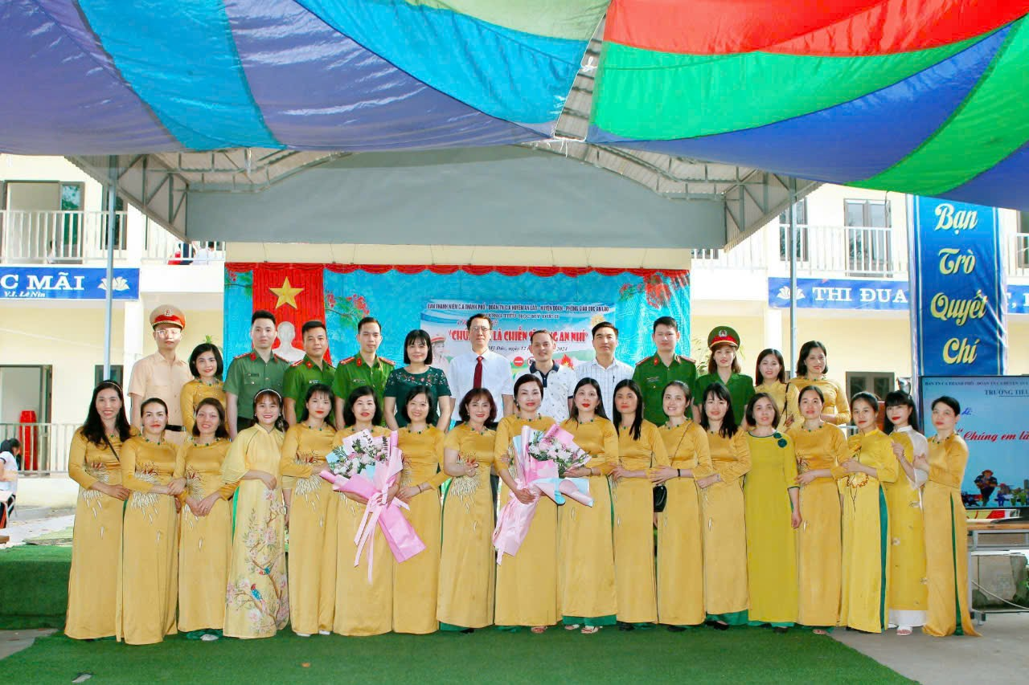
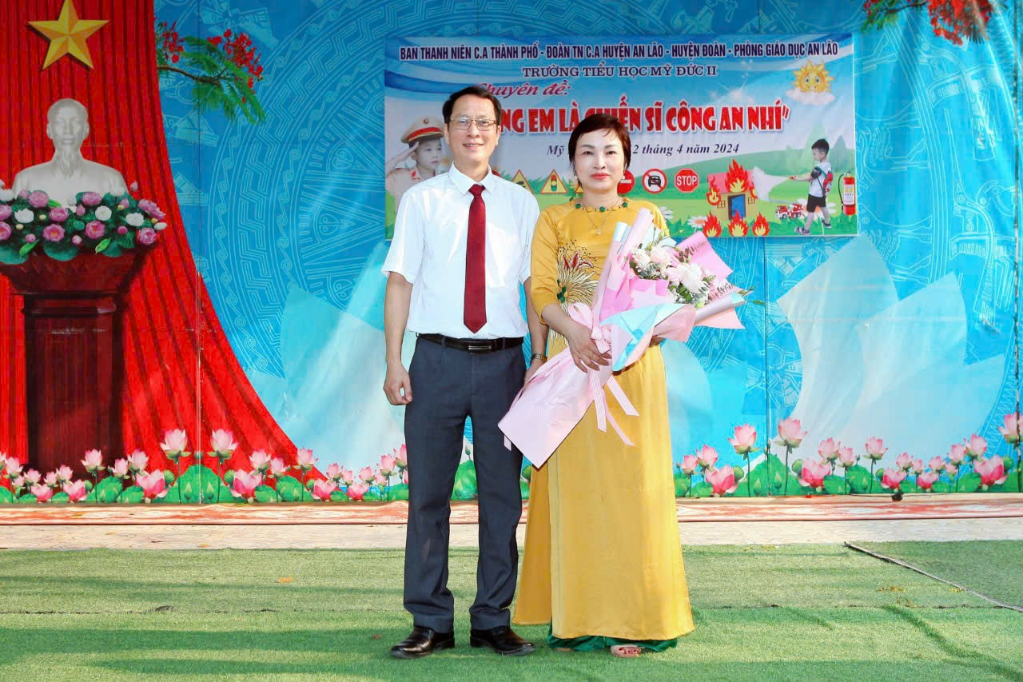
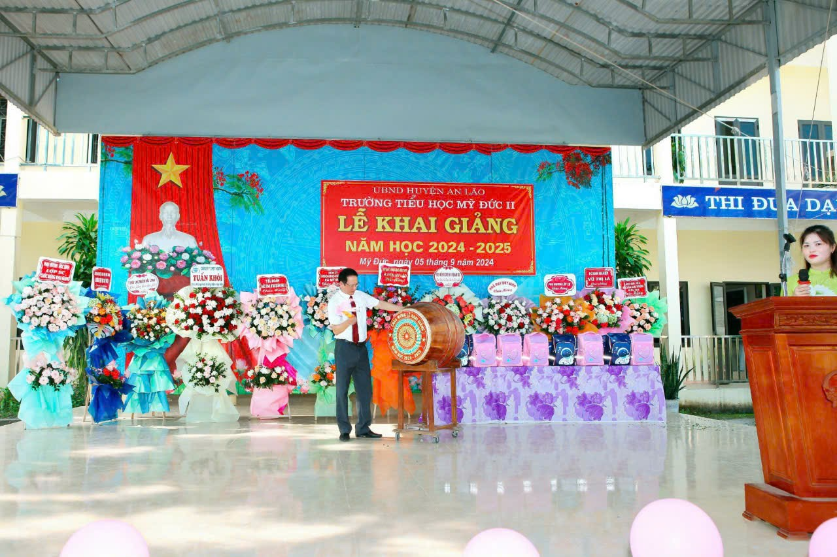
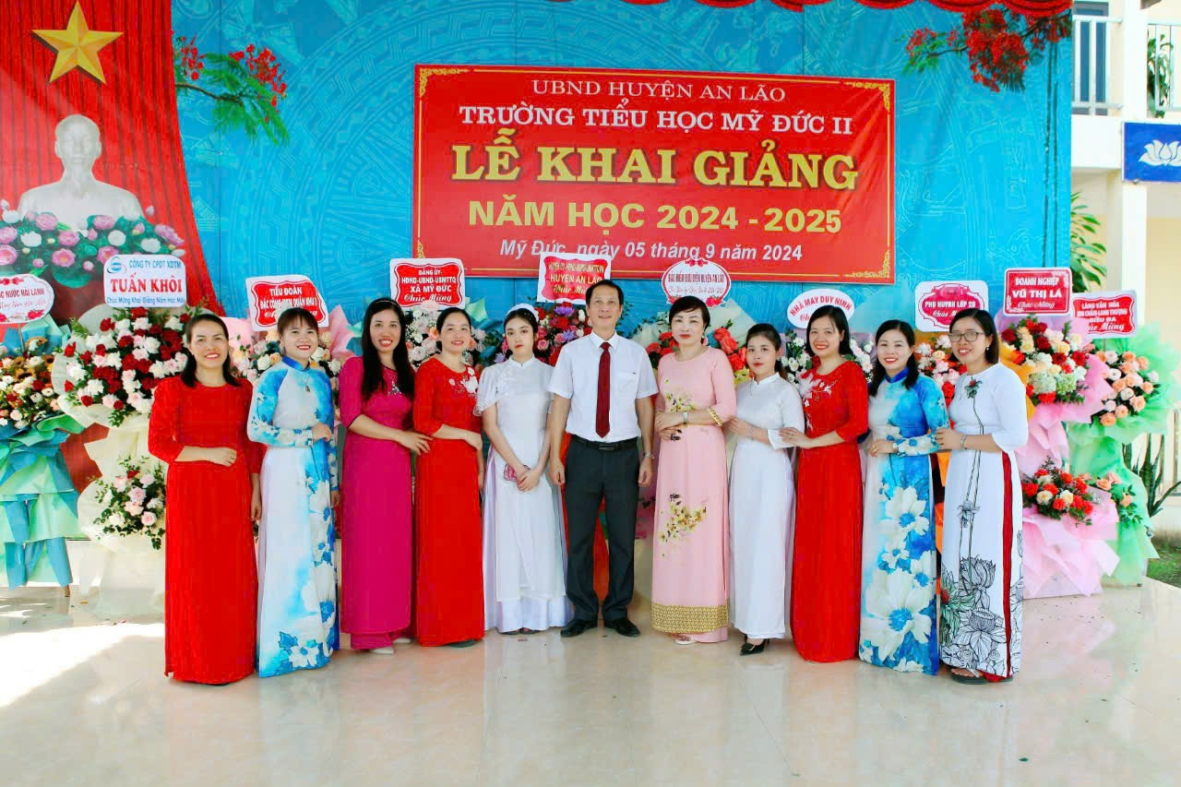
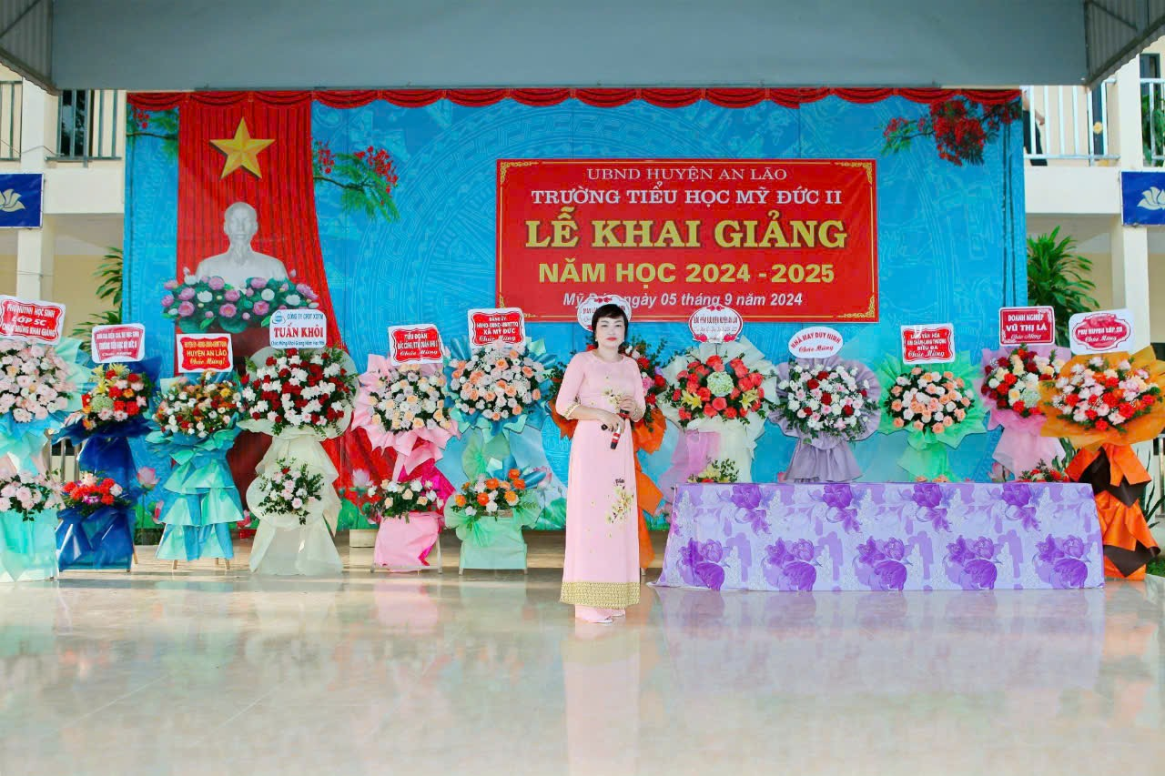
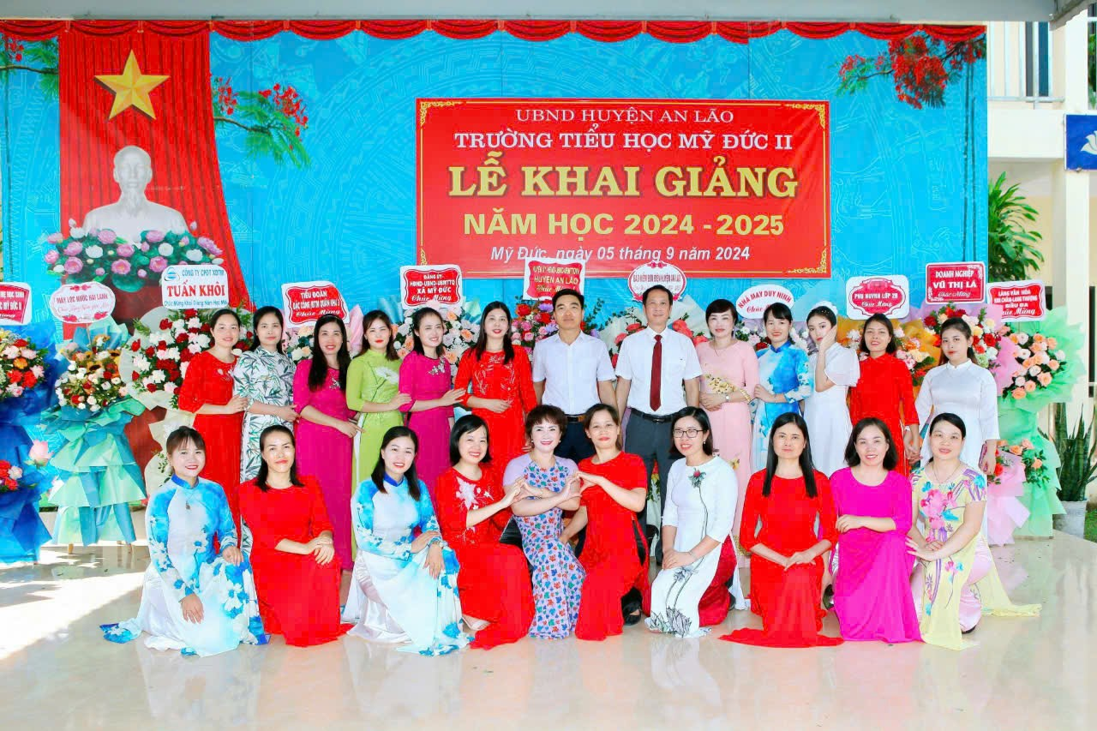
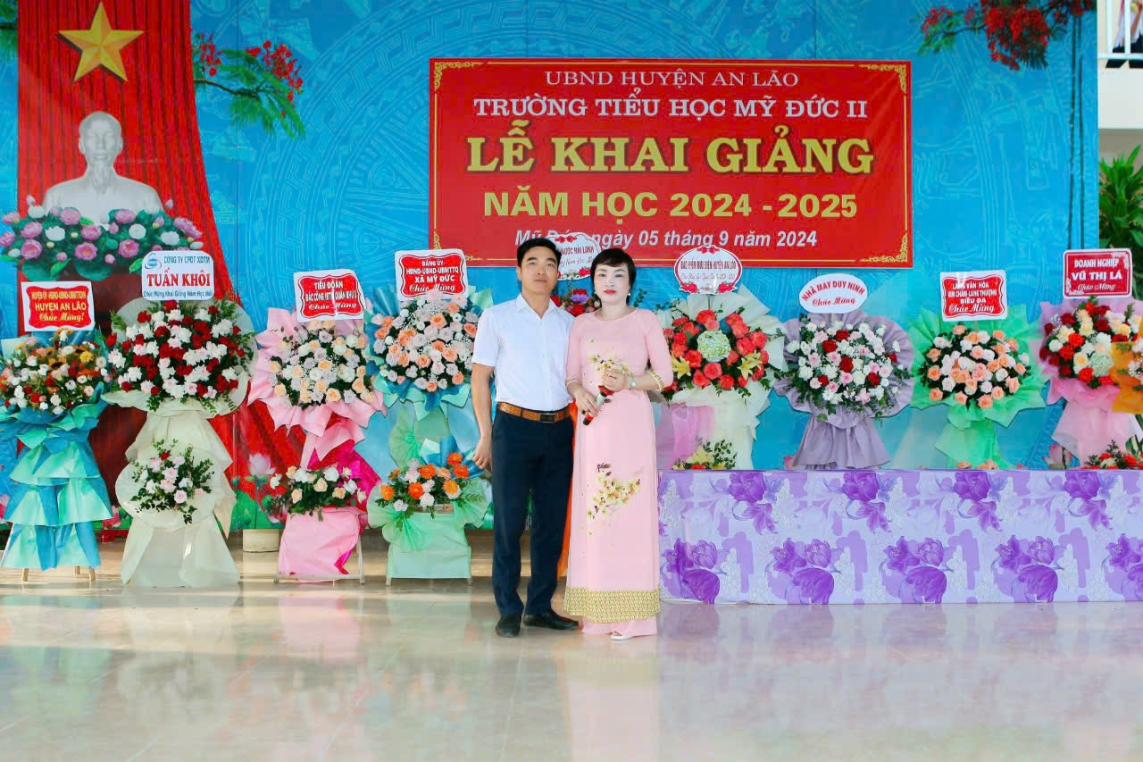
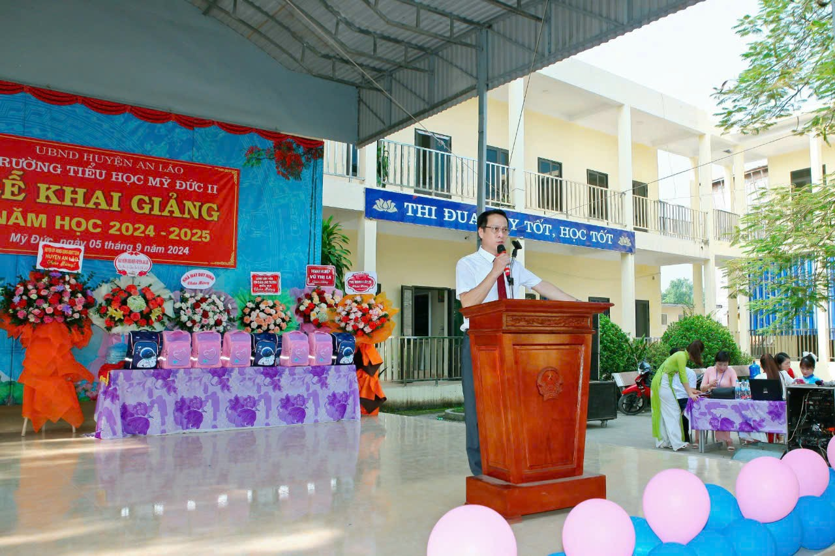
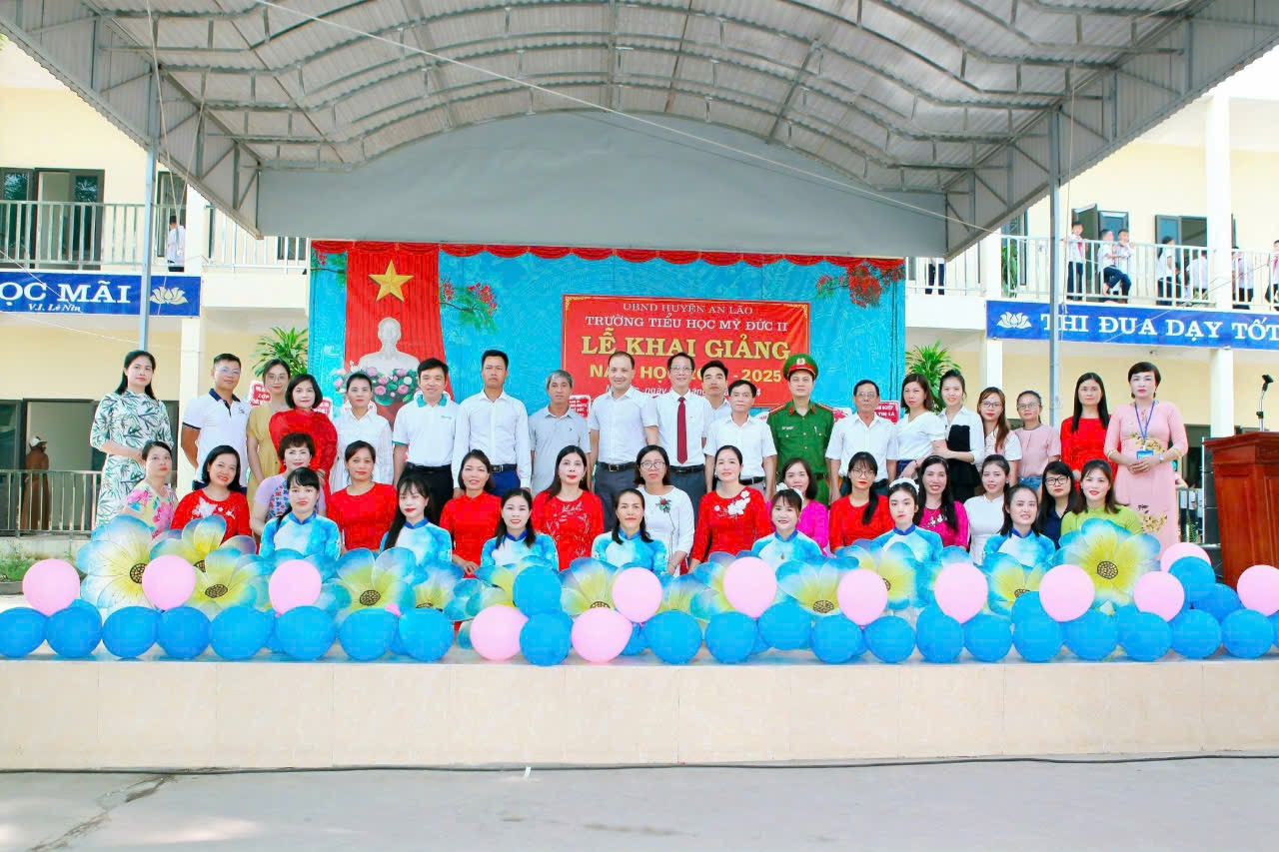
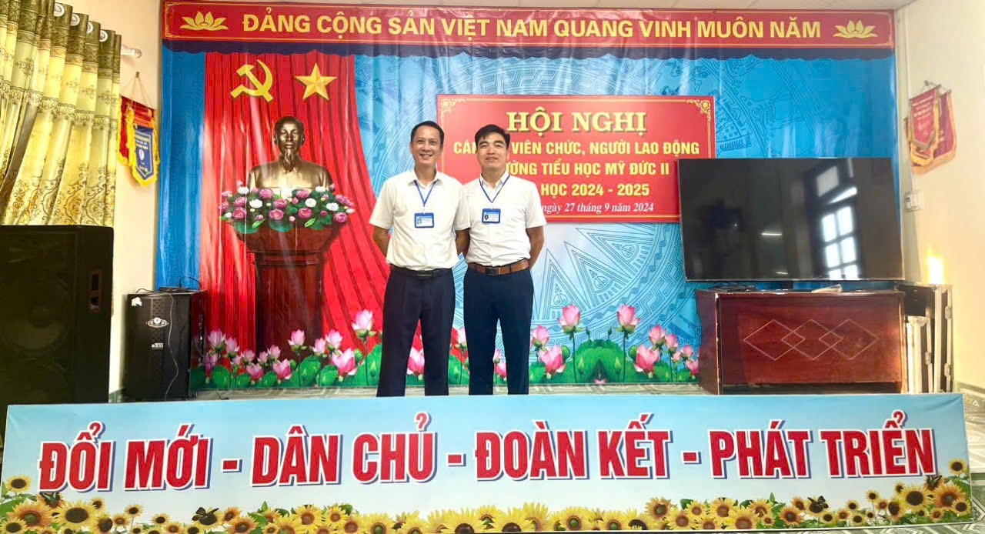


Slide 4
1. Gửi thông điệp yêu thương đến thầy cô.

Slide 5



Em có kỉ niệm sâu sắc với thầy giáo, cô giáo nào? Đó là kỉ niệm gì ?
Khi nhắc lại kỉ niệm ấy, em muốn gửi thông điệp gì đến thầy cô.
Notes:
Trường, trí, hải nam, my, thanh phương
? Khi muốn gửi thông điệp mà các em vừa chia sẻ, em có thể gửi bằng cách nào
Cô thấy các em có rất nhiều cách để gửi những lời yêu thương đến các thầy cô, hôm nay cô muốn các em gửi những lời yêu thương này qua cánh hạc. Trước khi viết những lời yêu thương này cô mời các em cùng lắng nghe một câu chuyện kể liên quan đến những chú hạc giấy này nhé.

Slide 7
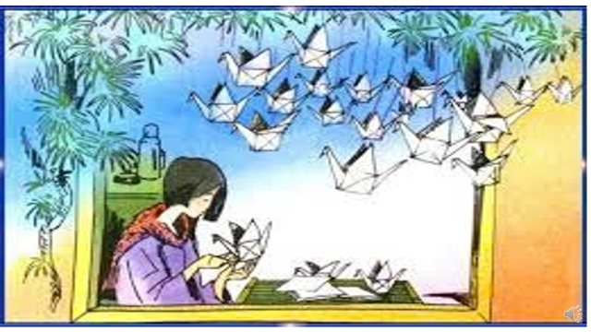
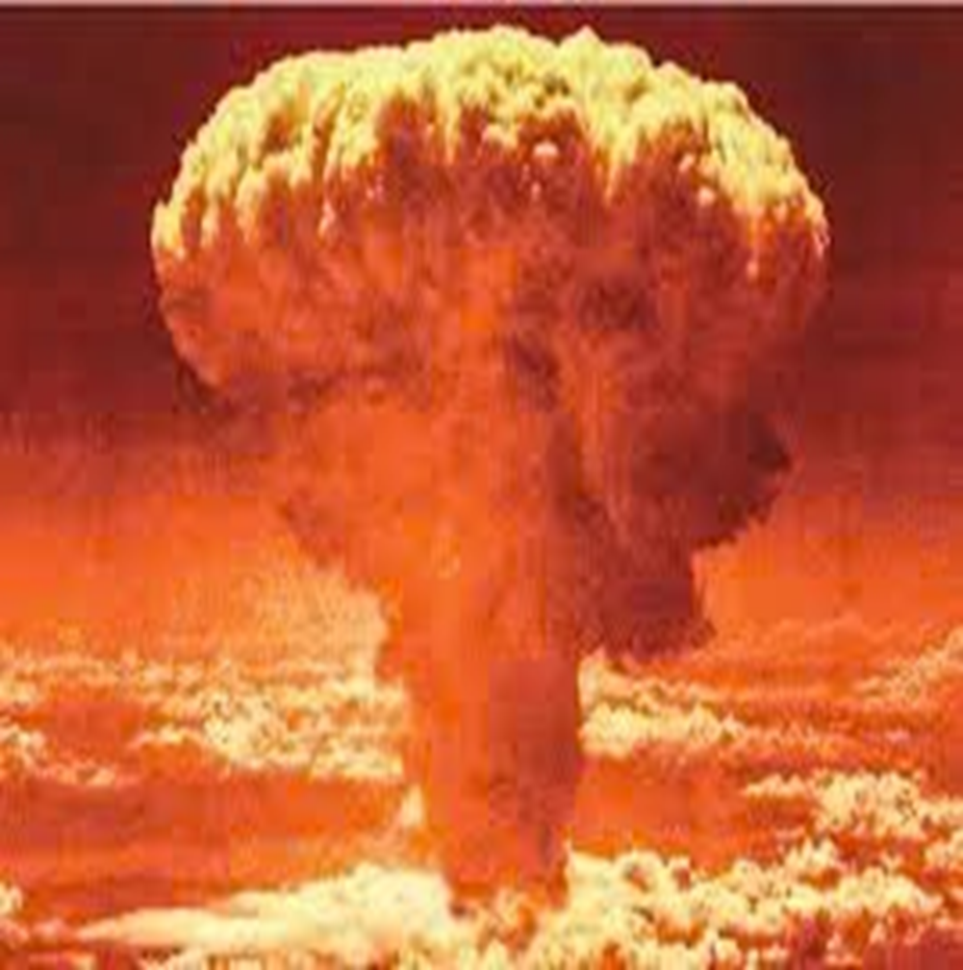

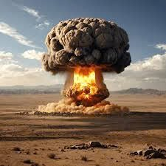
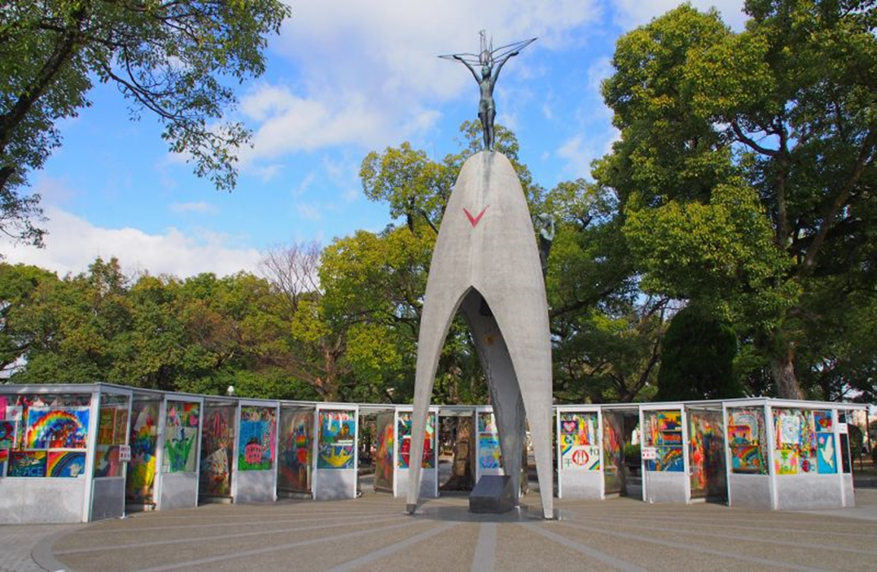

Slide 8
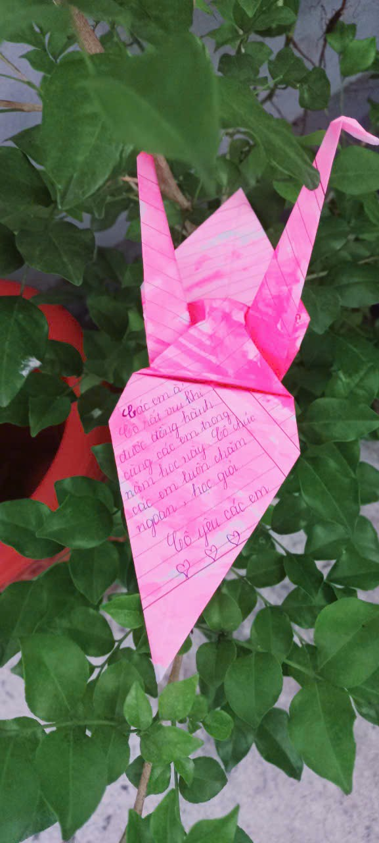

Slide 9
2. Chia sẻ yêu thương.

Slide 10

Gợi ý:
Khó khăn của tôi là ……
Nói lời động viên với bạn mình và đưa ra lời khuyên hoặc biện pháp hỗ trợ

Slide 11

Chia sẻ
Notes:
Cô cũng đồng ý với các chia sẻ của các em, đôi khi trong cuộc sống sẽ gặp những khó khăn nhưng các em hãy tin rằng bên cạnh chúng ta còn có thầy cô bạn bè sẽ giúp chúng ta vượt qua khó khăn đó, các em có đồng ý không? ĐÔI BẠN CÙNG TIẾN.
Các em ạ, xung quanh chúng ta còn rất nhiều những hoàn cảnh khó khăn cần được giúp đỡ.
? Các em biết đến những hoàn cảnh khó khăn nào
? Khi em biết hoàn cảnh đó em sẽ làm gì để giúp bạn
? Khi làm xong việc đó em cảm thấy thế nào.

Slide 12
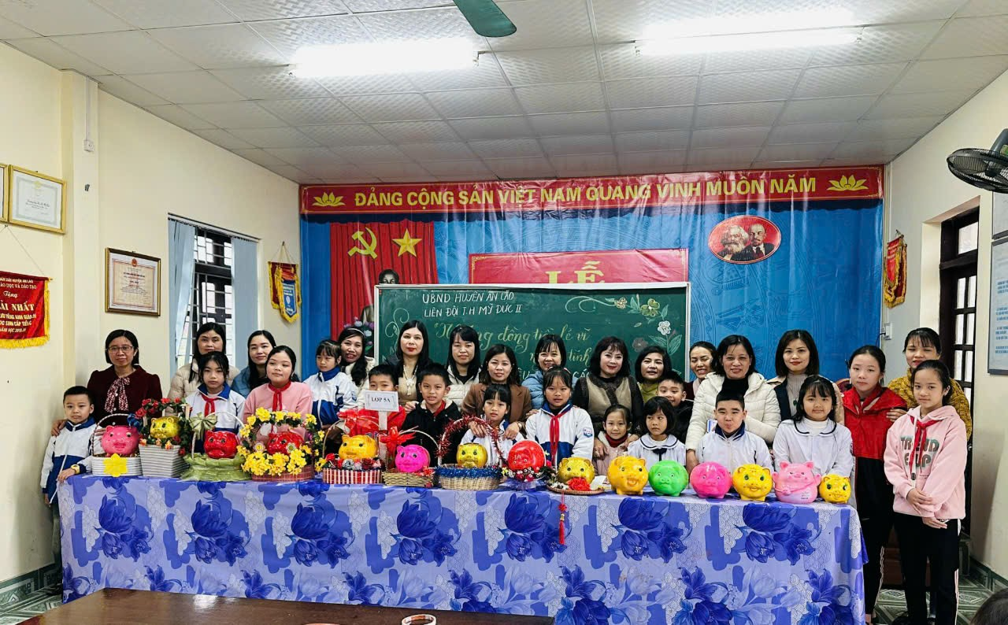
Notes:
Chúng ta cũng đã trao đi những yêu thương, Hàng năm sau mỗi dịp Tết các em có phong trào nuôi lợn siêu trongj, những đồng tiền lẻ vì tình nghĩa lớn.

Slide 13
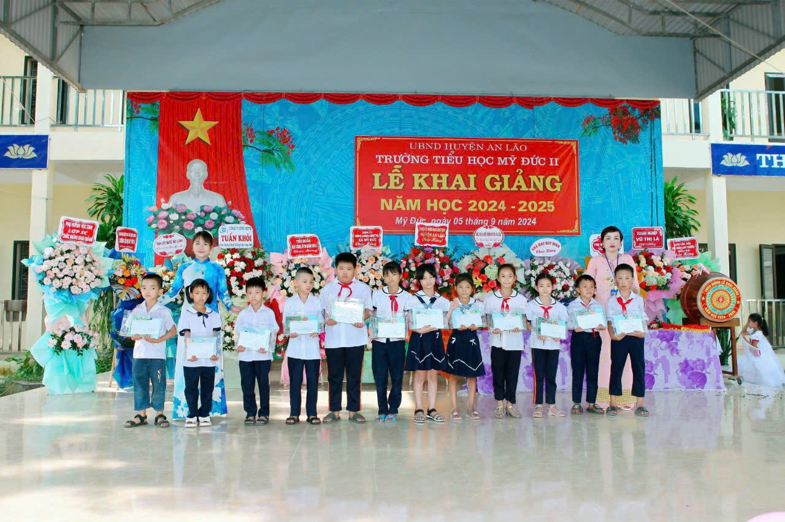
Notes:
Các em cũng được nhận lại sự chia sẻ yêu thương từ những nhà hảo tâm bởi sự kết nối của các thầy cô trong trường, là cô Chinh, cô Trang, cô Tuyết. Đây chính là hình ảnh các bạn nhận được quà từ các nhà hảo tâm trong dịp khai giảng vừa qua.
Về nhà các em tiếp tục gấp hạc

Slide 14




KÍNH CHÚC QUÝ THẦY CÔ THẬT NHIỀU SỨC KHỎE

